Slide 1
ИТОГИ КОНТРОЛЬНОЙ (НАДЗОРНОЙ) ДЕЯТЕЛЬНОСТИ ОТДЕЛА ПО ГОСУДАРСТВЕННОМУ ЭНЕРГЕТИЧЕСКОМУ НАДЗОРУ ПО РЕСПУБЛИКЕ КАРЕЛИЯ ЗА 2023 ГОД. ИТОГИ ПРОХОЖДЕНИЯ ОСЕННЕ-ЗИМНЕГО ПЕРИОДА 2023-2024 ГГ. СЕВЕРО-ЗАПАДНОЕ УПРАВЛЕНИЕ РОСТЕХНАДЗОРА ДОКЛАДЧИК: Минин Алексей Анатольевич

Slide 2
ПОДНАДЗОРНЫЕ ОРГАНИЗАЦИИ В ОБЛАСТИ ЭНЕРГЕТИКИ (дифференциация по категориям риска)

Slide 3
ПОКАЗАТЕЛИ НАДЗОРНОЙ ДЕЯТЕЛЬНОСТИ
N п\п | Показатели надзорной деятельности | 12 месяцев 2023 года
 |  | Электроэнергетика | Теплоснабжение | Итого
1 | Количество проверок | 8 | 56 | 64
1.1 | Плановые проверки | 5 | 0 | 5
1.2 | Внеплановые проверки из них: | 3 | 56 | 59
1.2.1 | по обращениям граждан | 0 | 0 | 0
1.2.1 | по поручению ОИГВ | 0 | 0 | 0
1.2.2 | по исполнению предписаний | 0 | 0 | 0
1.2.3 | оценка ОЗП | 0 | 33 | 33
1.2.4 | Проверки с прокуратурой | 3 | 23 | 23
2 | Выявлено нарушений | 2580 | 1007 | 3587
3 | Сумма наложенных штрафов | 297 | 0 | 297

Slide 4
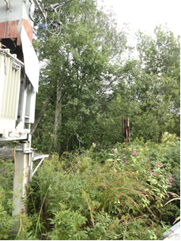
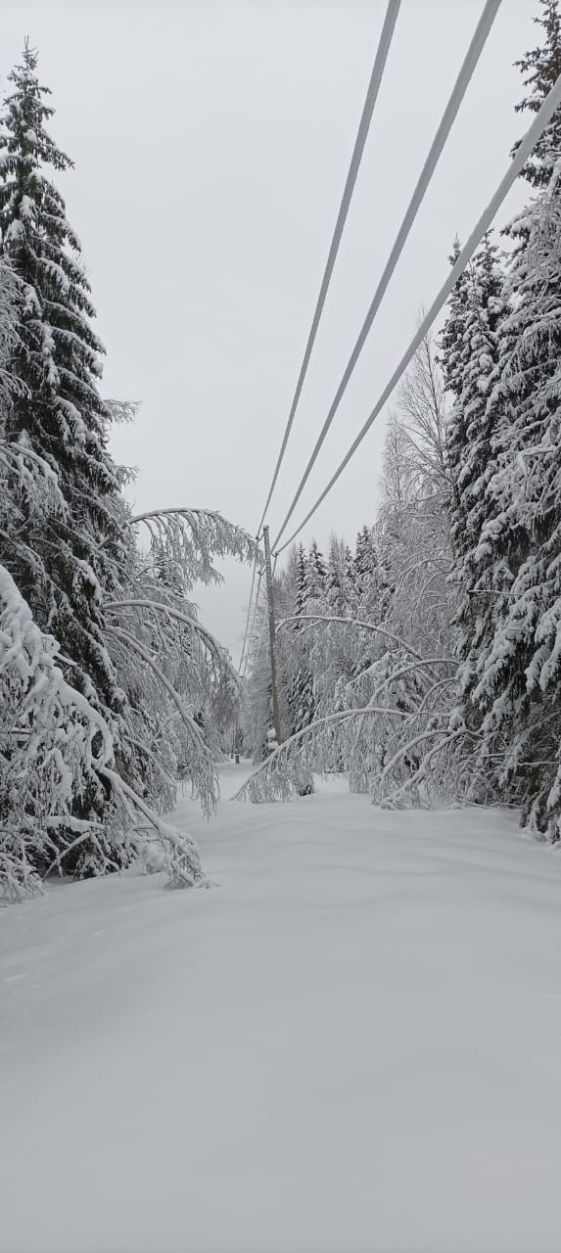
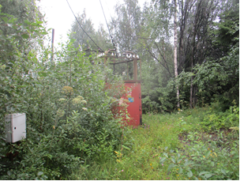
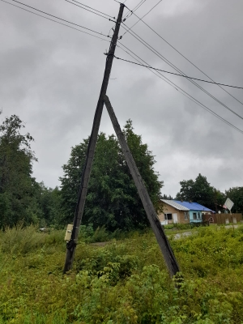
ОСНОВНЫЕ НАРУШЕНИЯ, ВЫЯВЛЕННЫЕ В ХОДЕ КНМ В РАМКАХ ФЕДЕРАЛЬНОГО ГОСУДАРСТВЕННОГО ЭНЕРГЕТИЧЕСКОГО НАДЗОРА В СФЕРЕ ЭЛЕКТРОЭНЕРГЕТИКИ
при содержании просек не обеспечивается в достаточном объеме вырубка, обрезка крон деревьев (лесных насаждений), в том числе деревьев, угрожающих падением на ВЛ, в объёмах установленных нормативной документацией;
не производится техническое обслуживание и ремонт ВЛ и КТП;
имеются нарушения порядка ведения технической документации;
не проводится замена деревянных опор, имеющих загнивание, превышающее допустимую величину;
имеются нарушения установленного порядка работы с персоналом.

Slide 5
Показатели работы по профилактике нарушений обязательных требований
N п\п | Вид профилактического мероприятия | Количество
1 | Предостережения | 25
2 | Информирование | 411
3 | Совещания с поднадзорными предприятиями | 5

Slide 6
Аварийность и травматизм (2019-2023 гг)
За 12 месяцев 2023 года: Аварий на поднадзорных объектах энергетики не зарегистрировано.
Несчастных случаев со смертельным исходом не зарегистрировано

Slide 7
РАБОТА ПО ВЫДАЧЕ РАЗРЕШЕНИЙ НА ДОПУСК В ЭКСПЛУАТАЦИЮ ОБЪЕКТОВ ЭНЕРГЕТИКИ
Тепловые энергоустановки
Электролаборатории
Электроустановки
Показатели деятельности по обращениям заявителя | 12 мес. 2023 года
Регистрация уведомлений о готовности на ввод в эксплуатацию электроустановок | 31
Выдача разрешений на допуск в эксплуатацию объектов энергетики | 170

Slide 8
согласовании границ охранных зон объектов электросетевого хозяйства
Отказано
Согласовано
Показатели деятельности по обращениям заявителя | 12 мес. 2023 года
Рассмотрено заявлений о согласовании границ охранных зон объектов электросетевого хозяйства | 188

Slide 9
проверка знаний норм и правил работы в электро- и теплоустановках
Прошли проверку знаний
Не прошли проверку знаний
Показатели деятельности по проверке знаний | 12 мес. 2023 года
Проверка знаний, всего | 2563
Выдано предостережений по результатам проверки знаний с оценкой - неудовлетворительно | 21

Slide 10
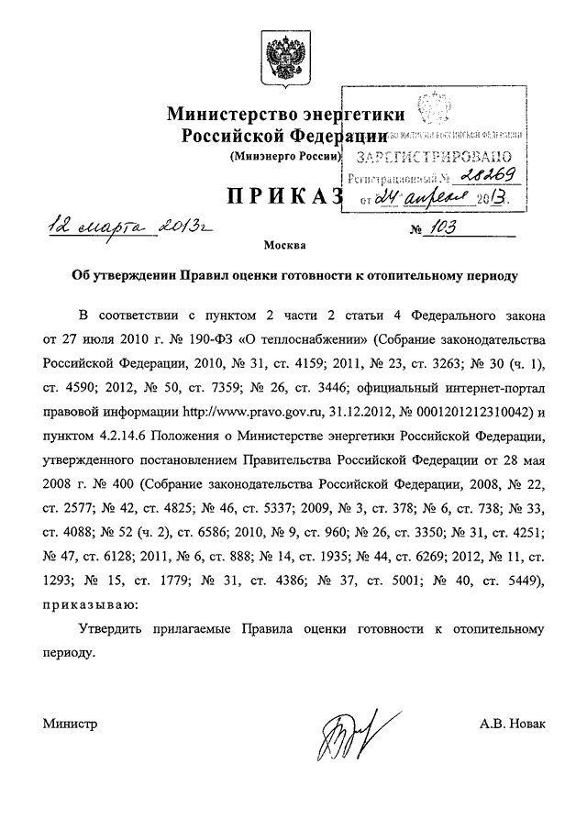
Итоги прохождения осеннее-зимнего периода 2023-2024 ГГ
Федеральный закон
от 27.07.2010 № 190-ФЗ
«О Теплоснабжении»
Приказ Министерства энергетики РФ
от 12 марта 2013 г. № 103
«Об утверждении Правил оценки готовности к отопительному периоду»

Slide 11
Итоги прохождения осеннее-зимнего периода 2023-2024 гг
Республика Карелия
Муниципальных образований | 18
Получили паспорт готовности | 13
Отказано в получении паспорта | 5
Выдано Актов готовности | 13
МО не получившие паспорт | Пудожский, Медвежьегорский, Лоухский, Муезерский районы и Петрозаводский городской округ

Slide 12
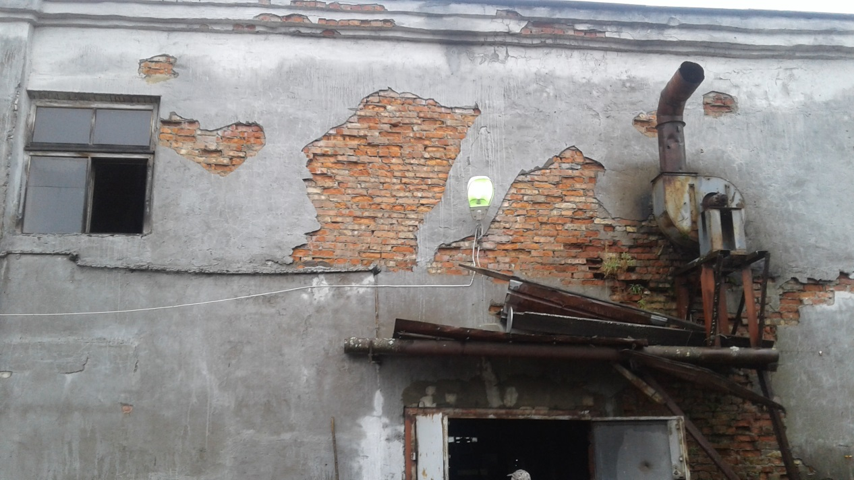
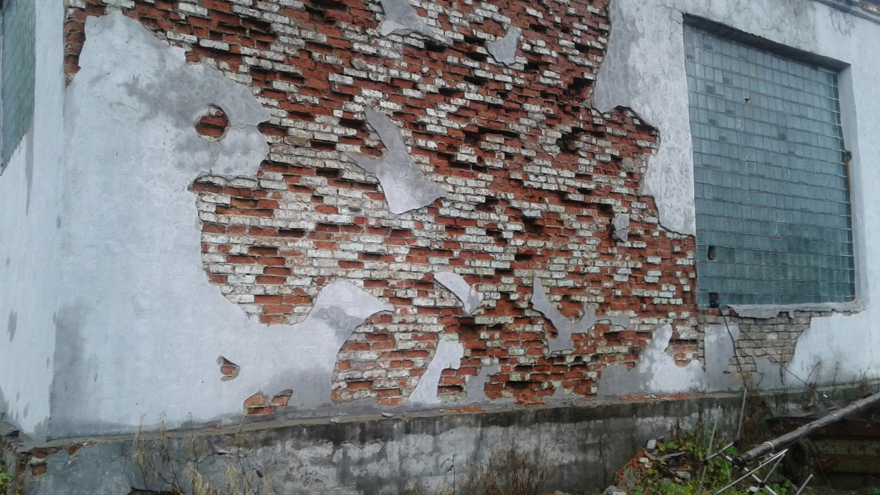
Основные нарушения требований по готовности в отношении муниципальных образований
Неготовность теплоснабжающих и (или) теплосетевых организаций к работе в отопительный период.

Slide 13
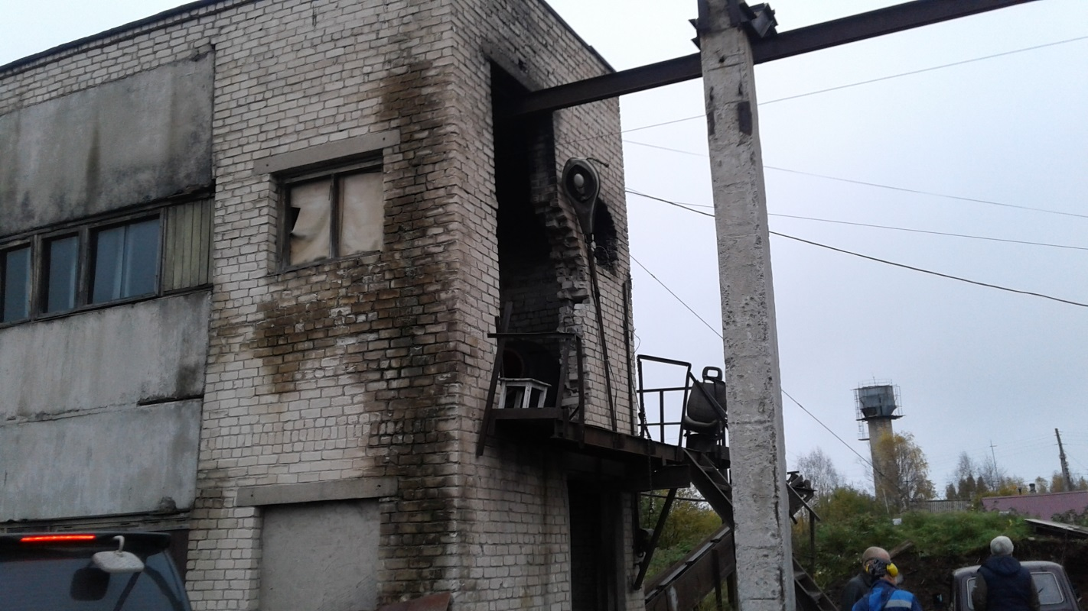
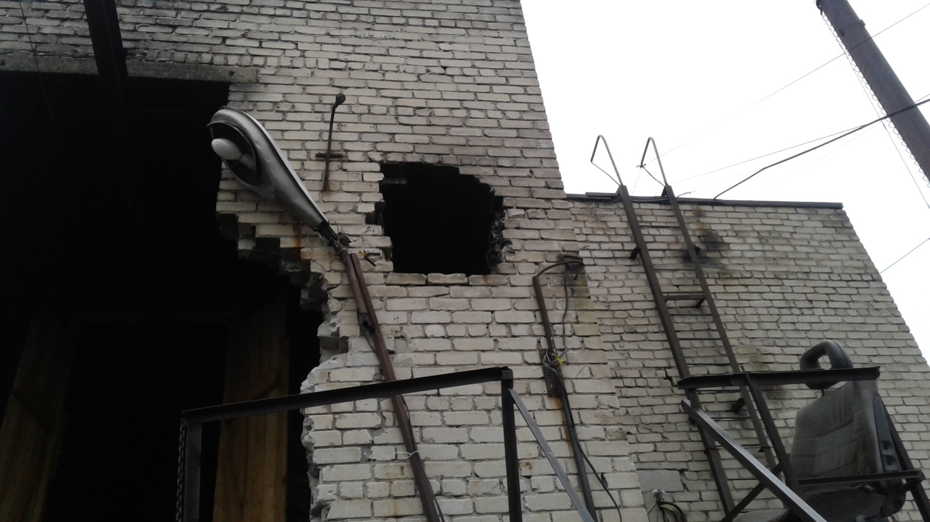
Основные нарушения требований по готовности в отношении муниципальных образований
Неготовность теплоснабжающих и (или) теплосетевых организаций к работе в отопительный период.

Slide 14
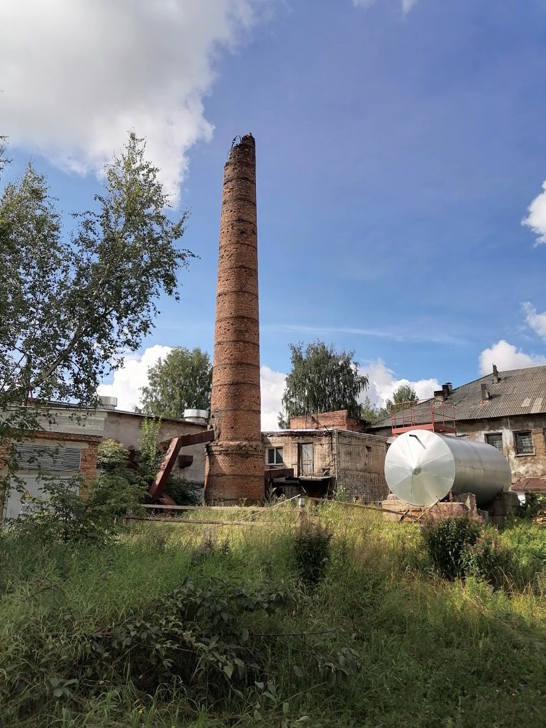
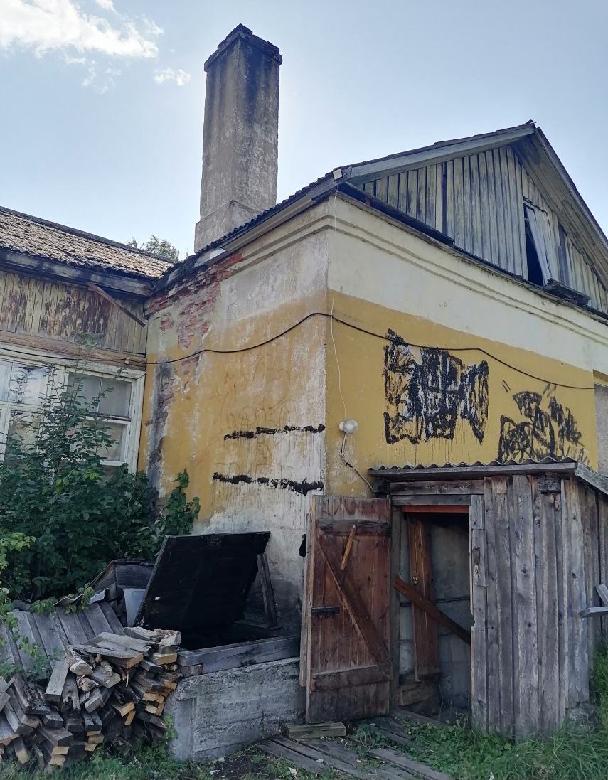
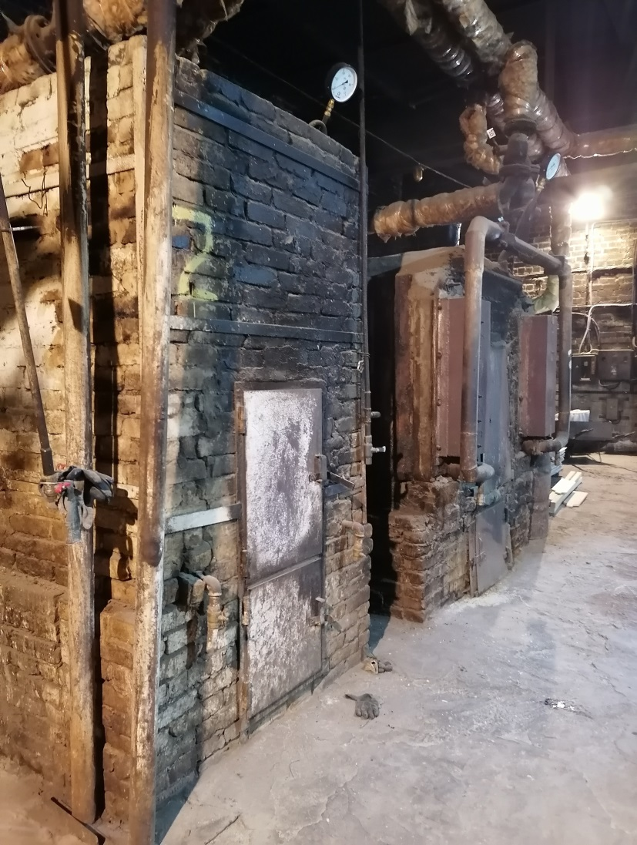
Основные нарушения требований по готовности в отношении муниципальных образований
Неготовность теплоснабжающих и (или) теплосетевых организаций к работе в отопительный период.

Slide 15
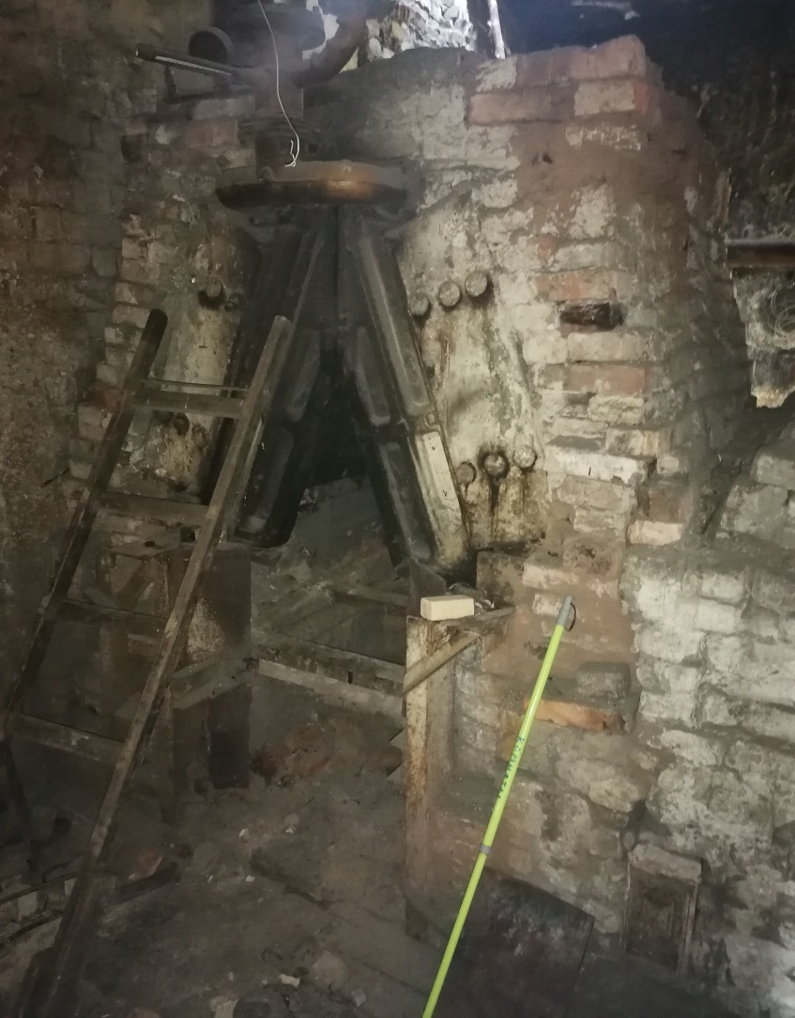
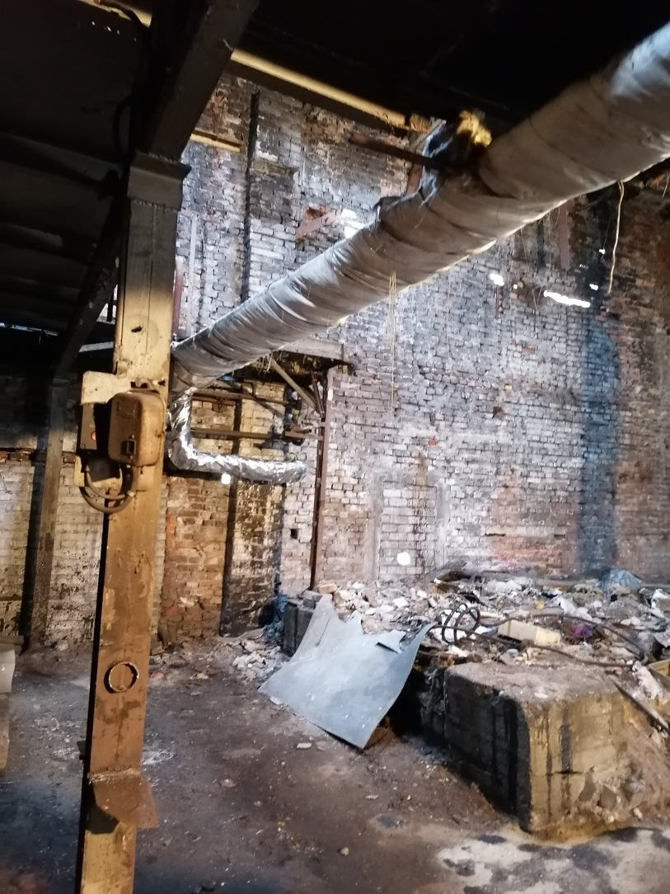
Основные нарушения требований по готовности в отношении теплоснабжающих (теплосетевых) организаций
-невыполнение запланированных ремонтов оборудования котельных, тепловых сетей, а также зданий и сооружений котельных.
- не проведение в полном объёме режимно-наладочных испытаний основного и вспомогательного оборудования объектов теплоснабжения.
- отсутствует готовность к выполнению графика тепловых нагрузок, поддержанию температурного графика, утвержденного схемой теплоснабжения, по причине не завершения ремонтных работ котельного оборудования.
- не проведены обследования зданий и сооружений (дымовых труб) котельных, выполняемые специализированной организацией, необходимые для определения дальнейших сроков и условий их эксплуатации;
- не обеспечивается категория надежности электроснабжения электроприемников котельных.

Slide 16
межведомственное взаимодействие С ОРГАНАМИ ВЛАСТИ
В соответствии с Распоряжением Правительства Республики Карелия от 14.05.2024 № № 522р-П «О подготовке и проведении отопительного периода 2024/2025 года» сотрудниками Северо-Западного управления Ростехнадзора продолжится работа в составе межведомственной комиссии по подготовке и проведению отопительного периода 2024/2025 годов.

Slide 17
СПАСИБО ЗА ВНИМАНИЕ!

